Slide 1
Переход к БТП –
современная тенденция
в российском теплоснабжении

Slide 2
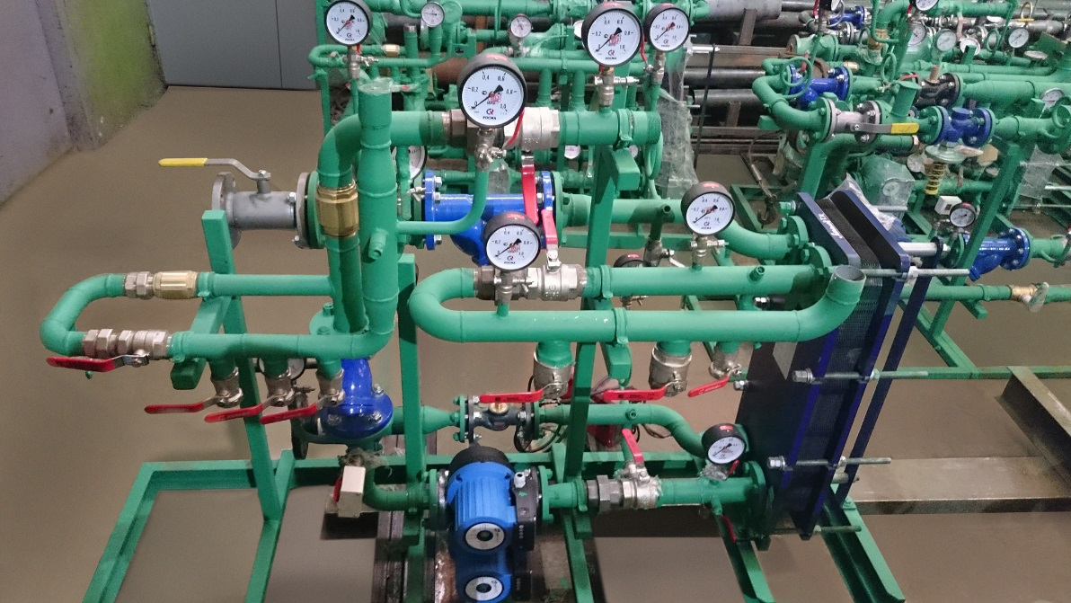
БТП «ТЭМ АИТП»
БТП – это блочный тепловой пункт который полностью собирается в заводских условиях и доставляется на место монтажа в виде компактной модульной сборки и служит для регулирования (сокращение) расходов тепловой энергии на прогрев зданий. То есть, для экономии наших с вами средств.

Slide 3
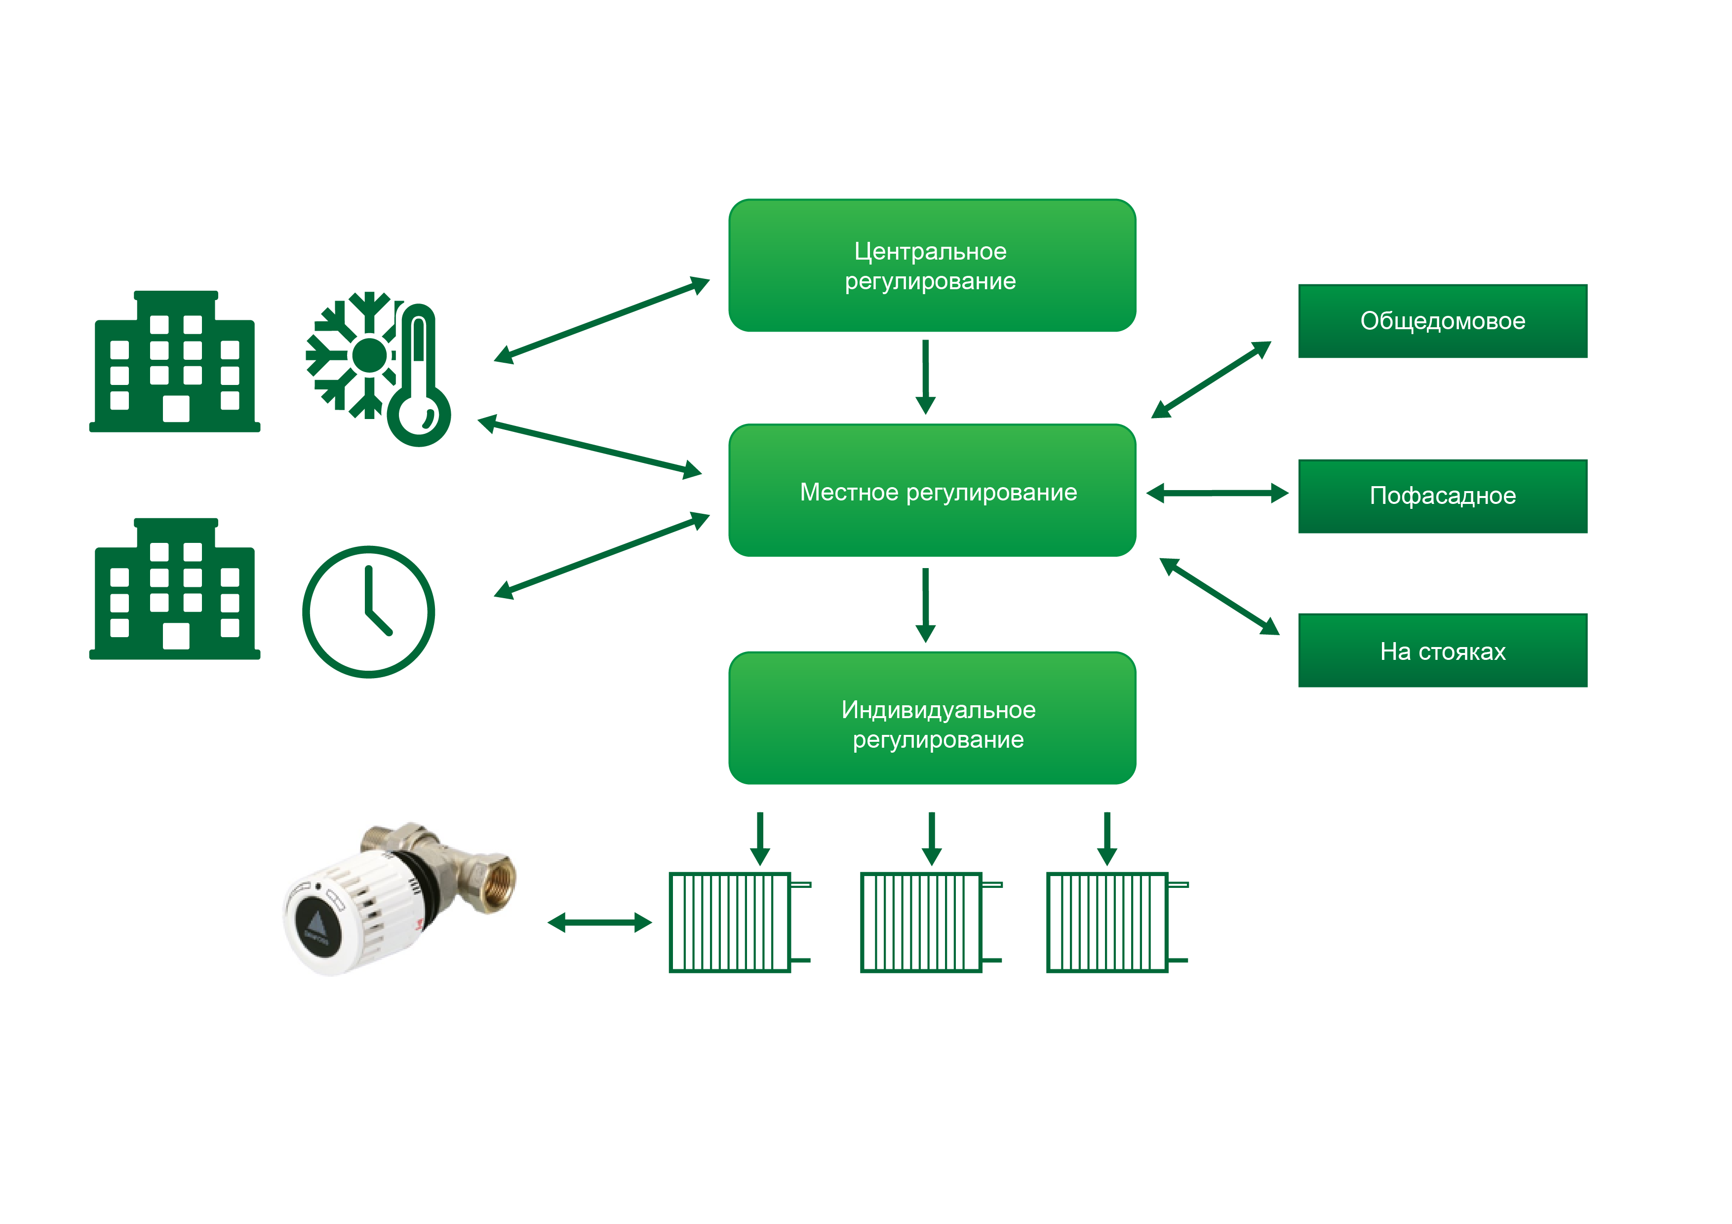
схема регулирование параметров теплоносителя

Slide 4
Центральное регулирование (в ЦТП)
Принятая у нас система качественного регулирования предусматривает:
регулирование температуры теплоносителя по температурному графику
неизменный расход теплоносителя
Система центрального регулирования:
имеет высокую инерционность
не может учесть особенностей тепловых потерь каждого здания (место расположения, ветер, солнце и т.д.)
не обеспечивает необходимого запаса для регулирования на местном и индивидуальном уровнях

Slide 5
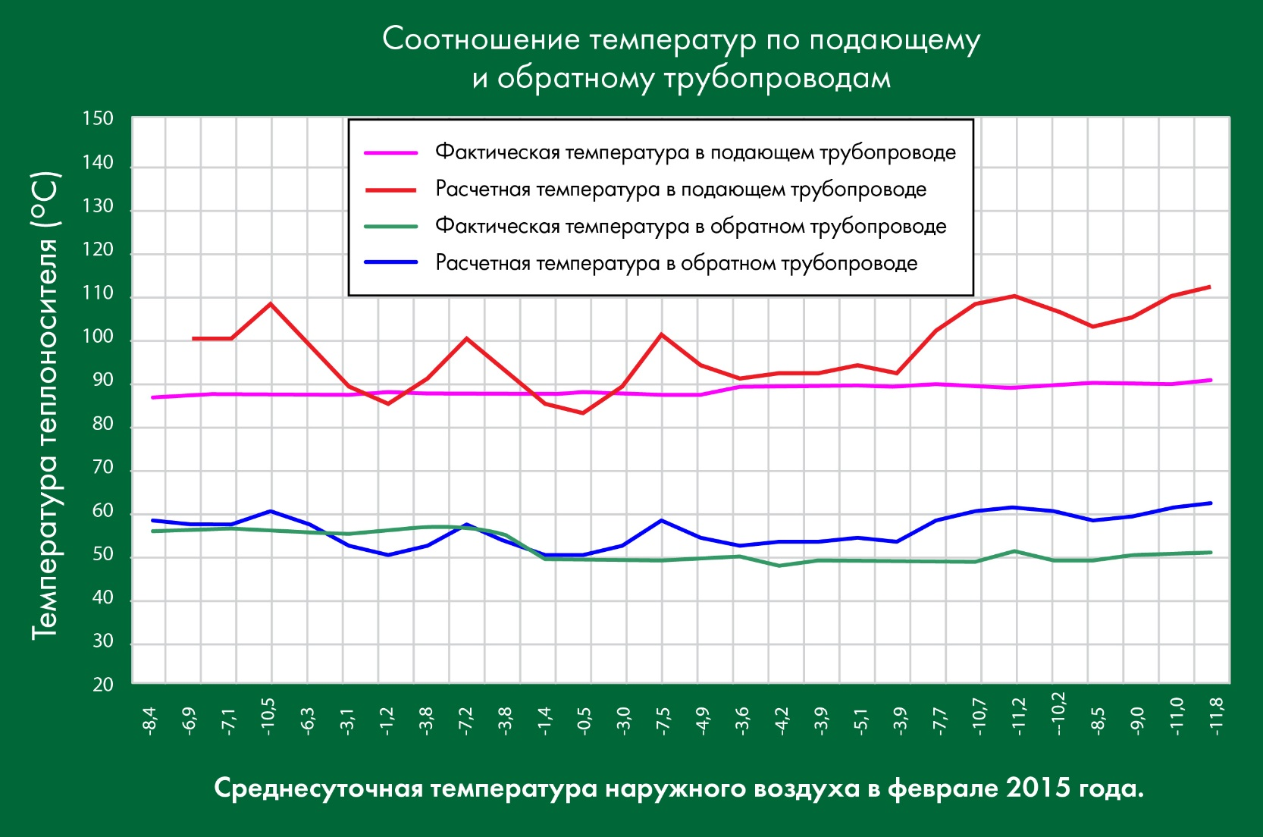
Расчетный и фактический температурные графики февраля месяца, сезона 2014/2015

Slide 6
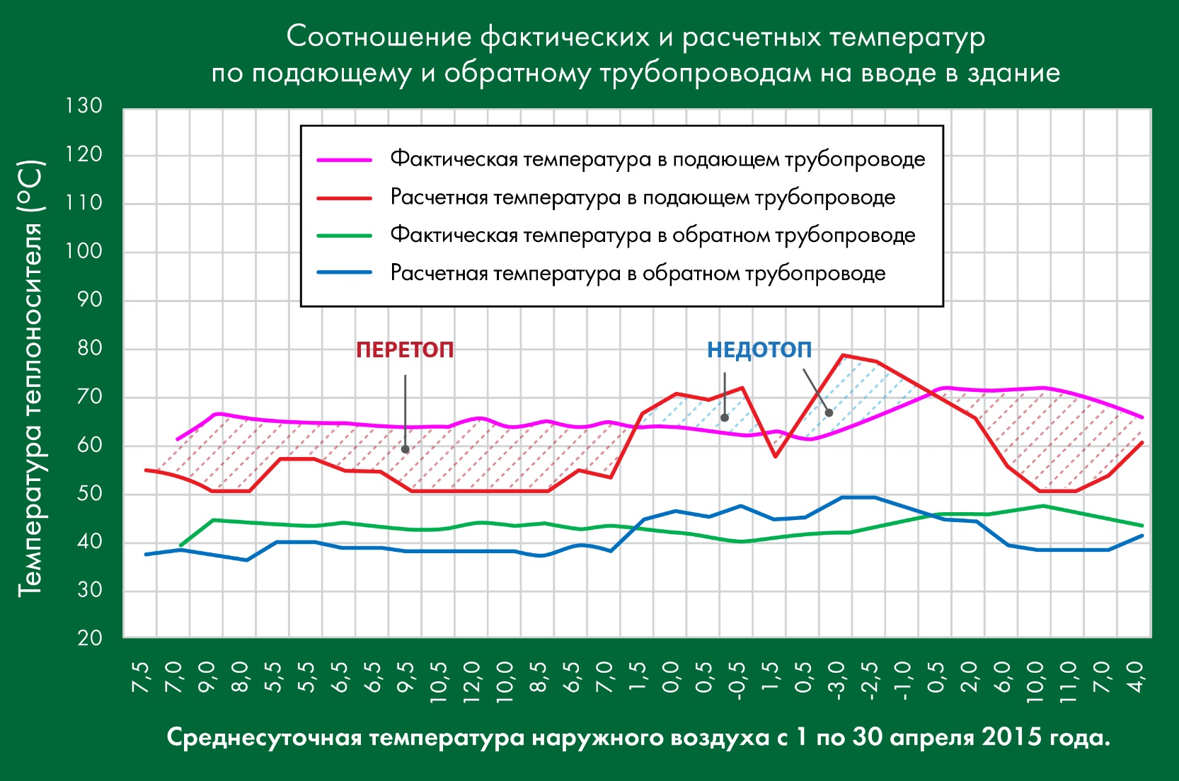
Расчетный и фактический температурные графики апреля месяца, сезона 2014/2015

Slide 7
Местное автоматическое регулирование параметров теплоносителя в ИТП. Основные схемы присоединения
На вводе в каждом здание или части его, согласно пункту 1.5 СП 41-101-95 «Проектирование тепловых пунктов», должен стоять индивидуальный тепловой пункт (ИТП). При этом в ИТП предусматриваются те функции, которые необходимы для присоединения систем теплопотребления данного здания
Назначение ИТП - преобразование параметров теплоносителя
Способы преобразования параметров:
подмешивание теплоносителя из обратного трубопровода
  элеватор
  смесительный насос
разделение первичного и вторичного контуров
  теплообменник

Slide 8
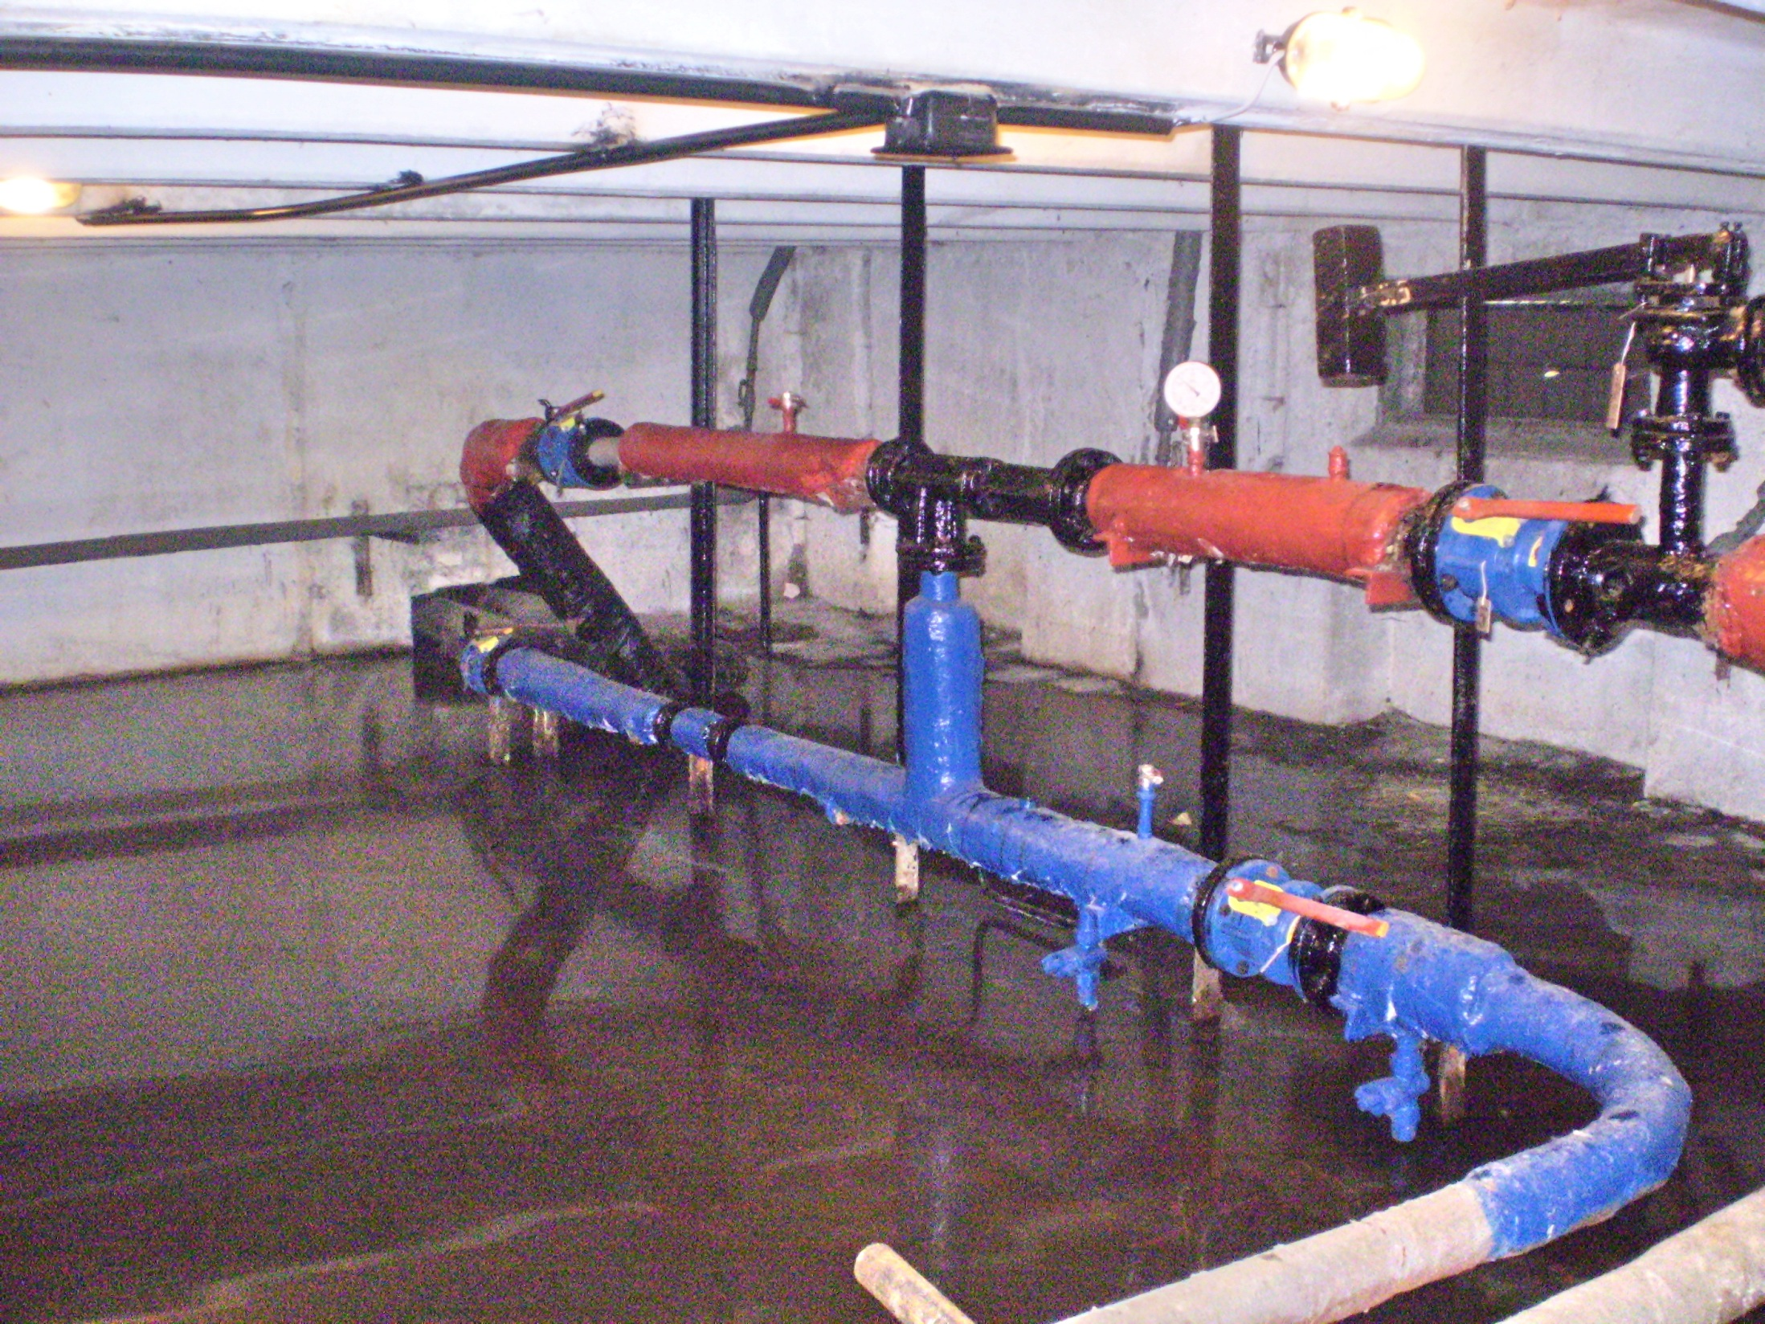
Элеваторная схема присоединения

Slide 9
Ручное регулирование в элеваторной схеме присоединения

Slide 10
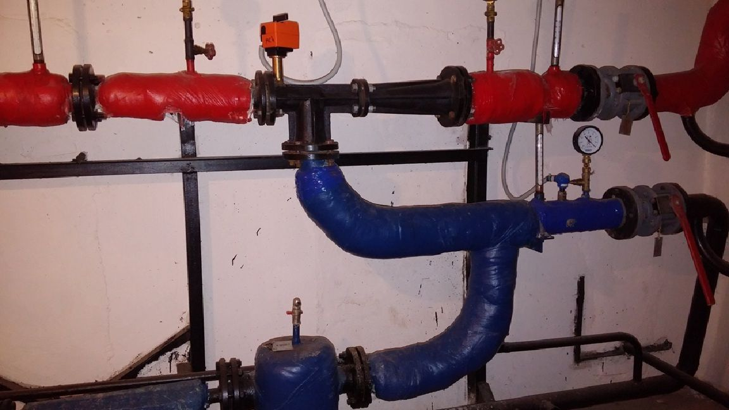
Автоматическое регулирование в элеваторной схеме присоединения

Slide 11
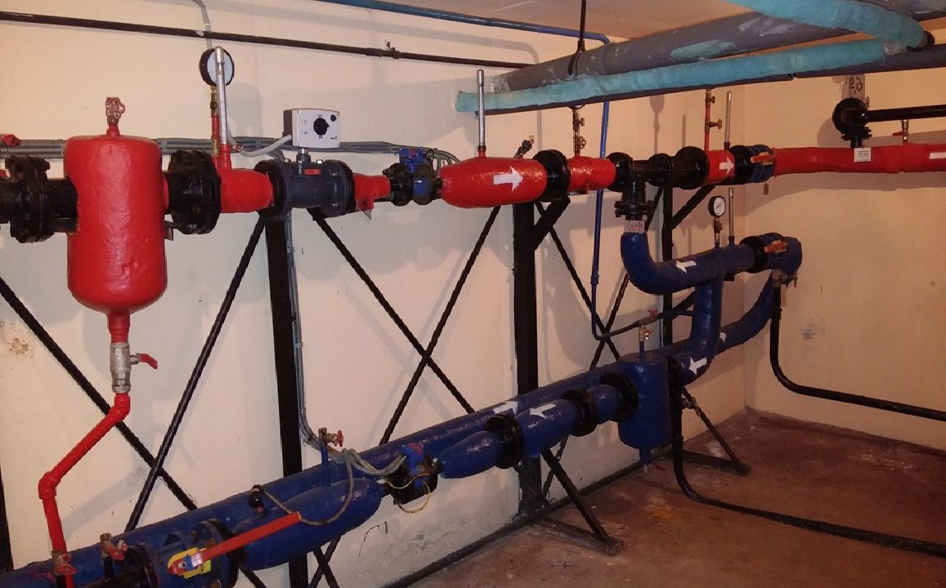
Автоматическое регулирование в элеваторной схеме присоединения

Slide 12

Автоматическое регулирование в элеваторной схеме присоединения

Slide 13
Автоматическое регулирование в элеваторной схеме
Функция регулирования осуществляется:
путем изменения выходного сечения рабочего сопла (регулирующий гидроэлеватор)
путем изменения напора перед элеватором с помощью автоматического регулирующего клапана (малоэффективно)
При этом следует учитывать, что напор перед элеватором всегда должен быть не ниже минимально необходимого для его нормальной работы
H=1,4H0(1+u)2
диапазон регулирования ограничен (70-100%)
требует достаточно большого и стабильного перепада давления на вводе
расход теплоносителя в системе отопления может изменяться при работе системы автоматического регулирования.

Slide 14
Автоматическое регулирование в схеме присоединения со смесительным насосом

Slide 15
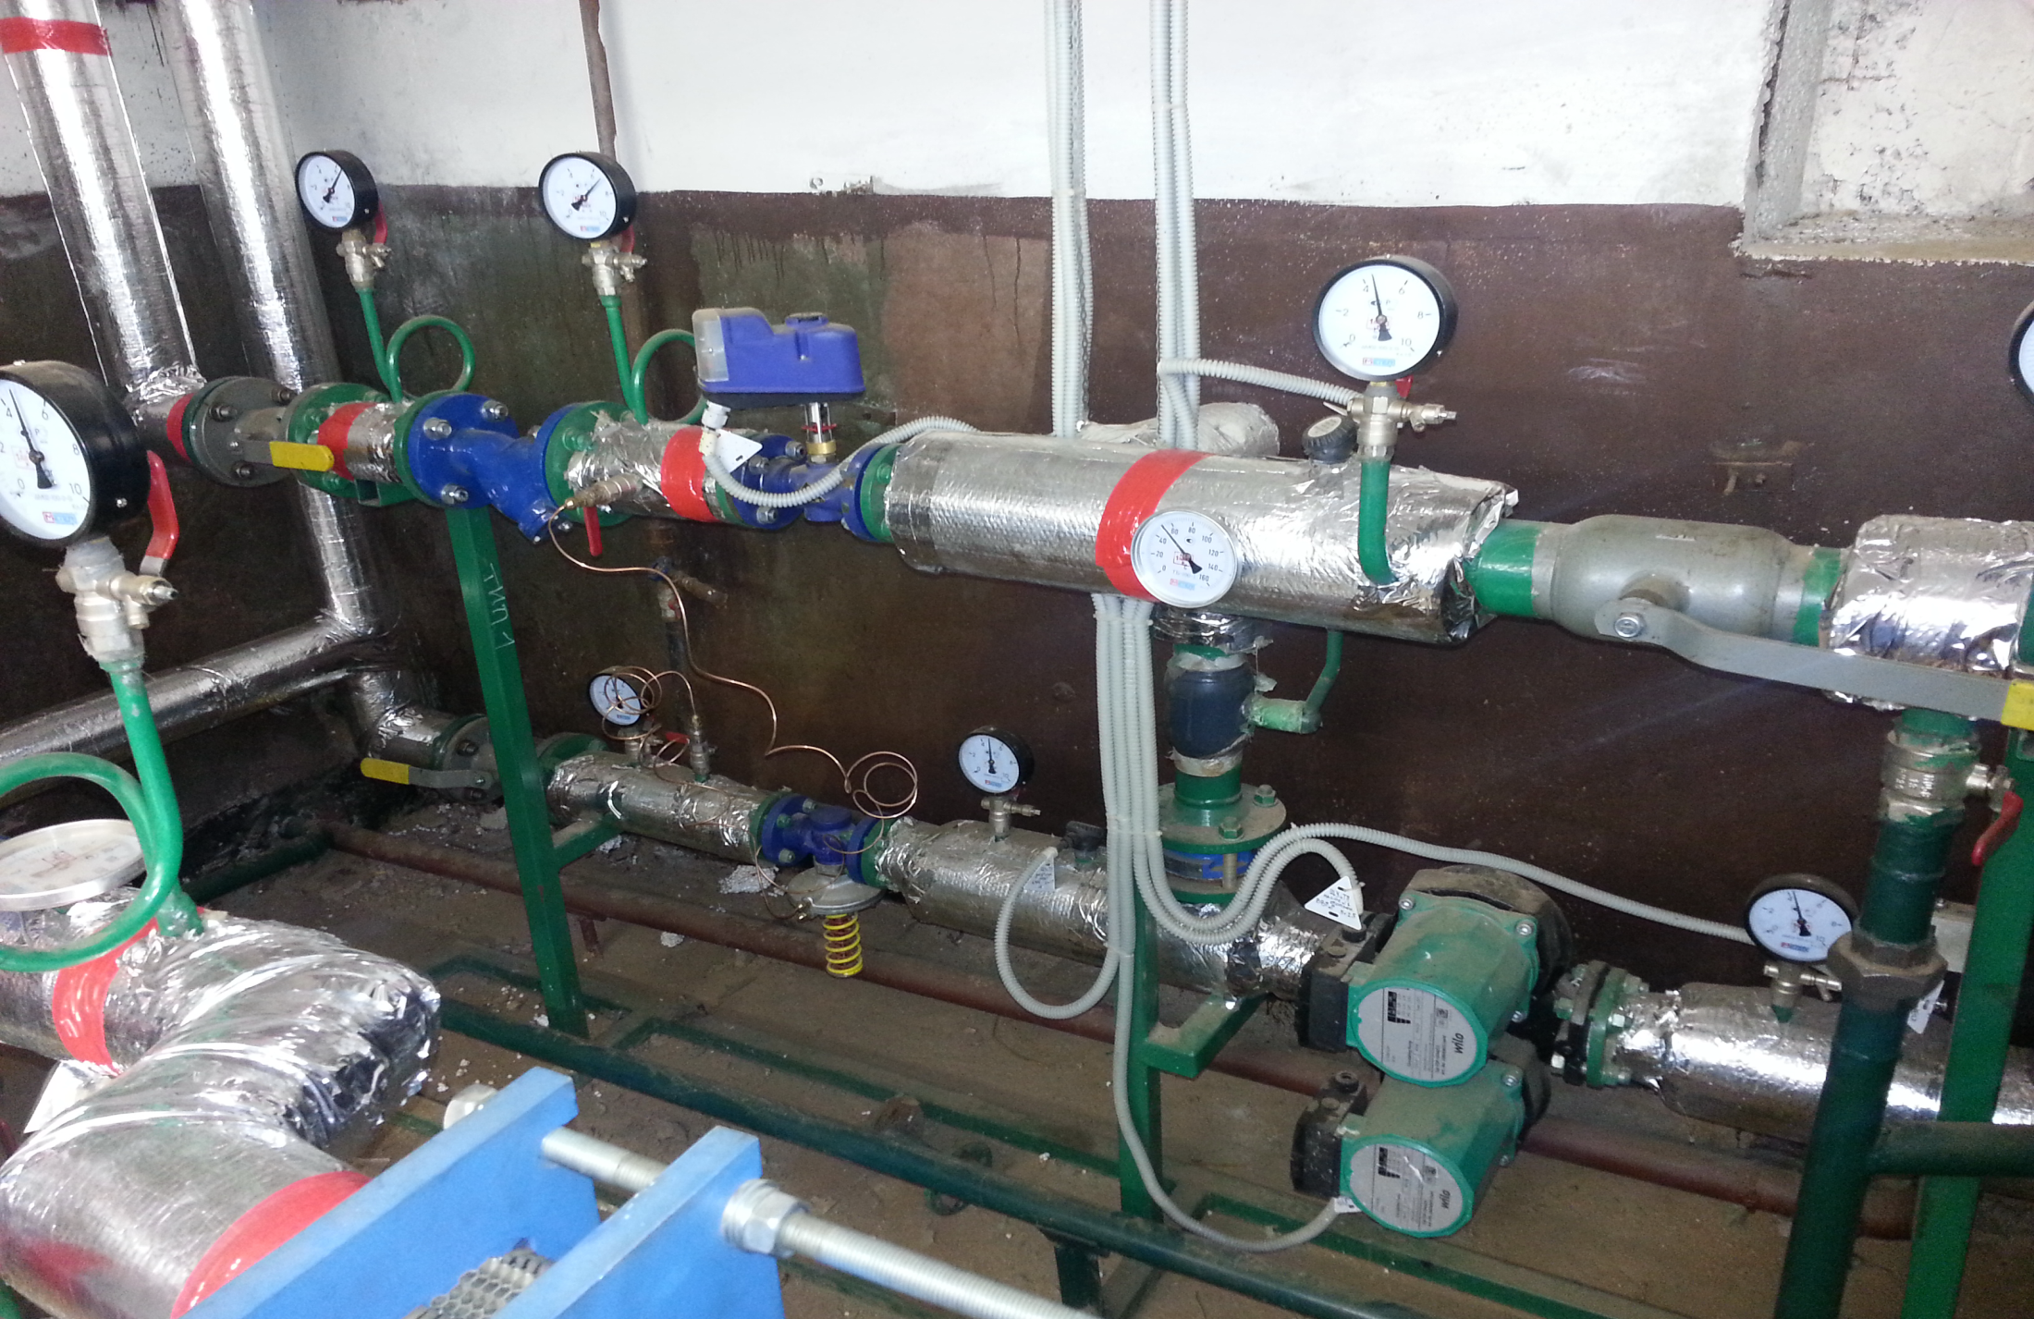
автоматического регулирования системы отопления с циркуляционным насосом.

Slide 16
Автоматическое регулирование в схеме со смесительным насосом
расход теплоносителя в системе отопления может изменяться при работе устройства автоматического регулирования, т.к. регулирующий клапан изменяет не только температуру теплоносителя, подаваемого в систему отопления, но и его расход.
для корректировки величины расхода теплоносителя в системе отопления можно ввести дополнительно управление режимом работы смесительного насоса, либо использовать автоматические регуляторы-ограничители расхода

Slide 17
Автоматическое регулирование при независимой схеме присоединения через теплообменник.

Slide 18
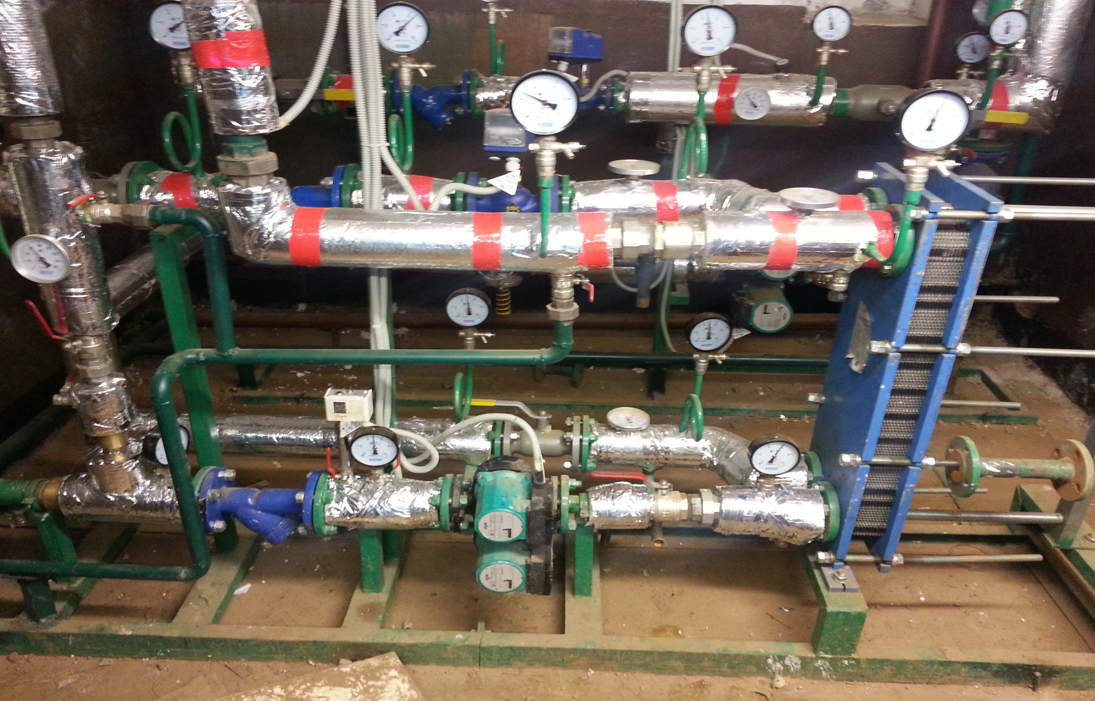
Автоматическое регулирование при независимой схеме присоединения через теплообменник.

Slide 19
Автоматическое регулирование при независимой схеме присоединения через теплообменник.
регулирующий клапан изменяет только температуру теплоносителя
не влияет на расход теплоносителя в системе отопления
величина расхода определяется режимом работы циркуляционного насоса
изначальная высокая стоимость
наличие дополнительных перепускных линий и линий подпитки
необходимость ежегодной промывки и квалифицированного технического обслуживания

Slide 20
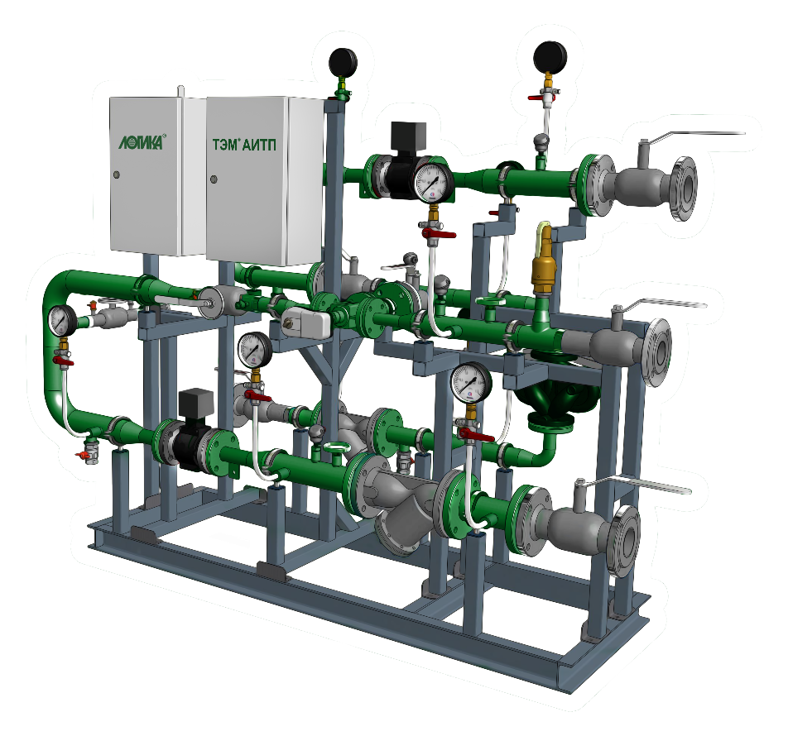
БТП «ТЭМ АИТП»
Установка БТП «ТЭМ АИТП»
дает следующие преимущества:
сокращение сроков проектирования за счет применения типовых альбомов;
уменьшение сроков монтажа за счет применения современных систем автоматизации и подбора оптимальных алгоритмов работы сборки модулей;
повышение качества монтажа, так как он выполняется в заводских условиях;
предварительная наладка и проверка работоспособности отдельных узлов и всего БТП в заводских условиях перед установкой на объекте;
малые габариты: за счет использования современных материалов и компактной сборки;
легкость монтажа на объекте, монтажные работы могут быть проведены с помощью собственного персонала;
расчет теплового пункта и выбор принципиальной схемы можно произвести самостоятельно с помощью пособия «Альбом принципиальных схем блочных тепловых пунктов».

Slide 21
Как реализуется установка блочных тепловых пунктов в здании.

Slide 22
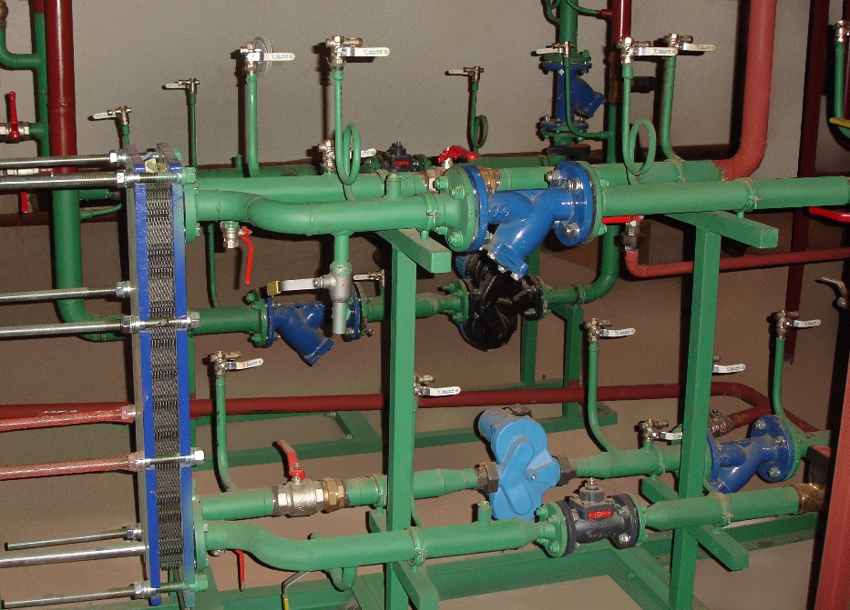
БТП «ТЭМ АИТП»
БИТП «ТЭМ АИТП» - инновационный продукт Консорциума, позволяющий успешно решать все задачи в сфере энергосбережения.
Мы реализуем адресные комплексные программы «под ключ» в сфере энергосбережения на базе собственного оборудования и отечественных инновационных продуктов. Решения от Консорциума позволяет экономить до 30% стоимости тепловой энергии и самого теплоносителя.

Slide 23
Проектирование и монтаж узлов учета тепла, воды и газа, теплопунктов, ЦТП, котельных.
Россия, 190020, г. Санкт-Петербург, наб. Обводного канала, 150
Тел. (812) 495-95-91, 495-95-98,
495-94-50, 495-94-60 e-mail: logika@tem.spb.ru
WWW.LOGIKA-CONSORTIUM.RU

